Slide 1

หน่วยที่ 1
คุณสมบัติไดโอด
จุดประสงค์ทั่วไป
เพื่อให้มีความรู้และเข้าใจการทำงานไดโอด
เพื่อให้มีทักษะการคำนวณหาค่าความต้านทานของไดโอด
สมรรถนะการเรียนรู้
อธิบายการทำงานของไดโอด
เขียนวงจรสมมูลทางไฟฟ้าไดโอด
คำนวณหาความต้านทานของไดโอด

Slide 2
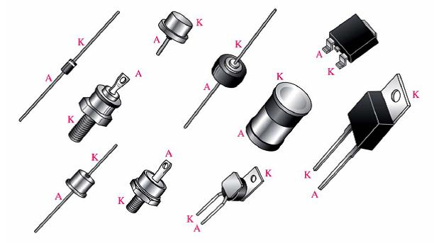
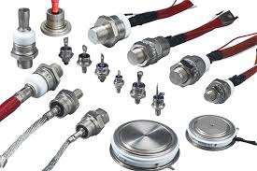
หน่วยที่ 1
คุณสมบัติไดโอด
รูปร่างโครงสร้างภายนอกของไดโอด

Slide 3
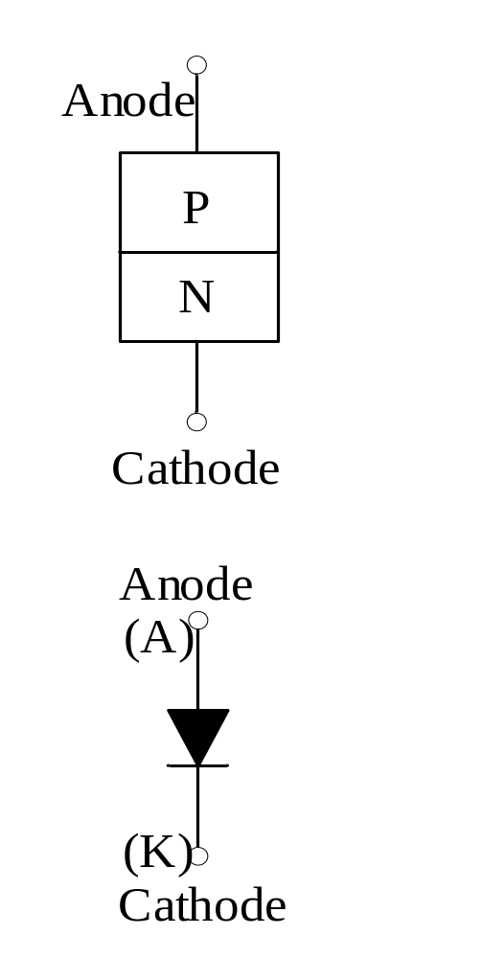
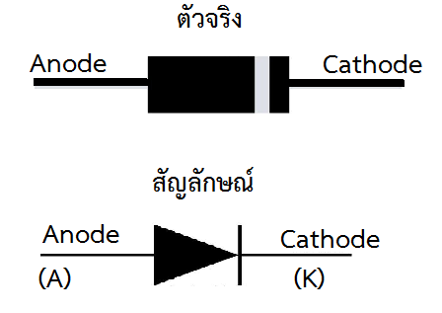
หน่วยที่ 1
คุณสมบัติไดโอด
โครงสร้างและสัญลักษณ์
เปรียบเทียบสัญลักษณ์ กับรูปร่างตัวจริง

Slide 4
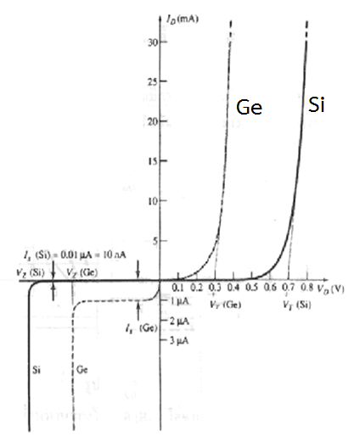
หน่วยที่ 1
คุณสมบัติไดโอด
กราฟคุณสมบัติชนิดของไดโอด
ซิลิกอน ไดโอด(Si)
ใช้ค่าแรงดัน VT = 0.7V
เจอรมาเนียม ไดโอด(Ge)
ใช้ค่าแรงดัน VT = 0.3V

Slide 5
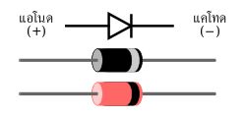
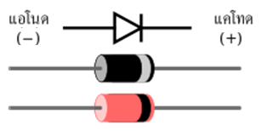
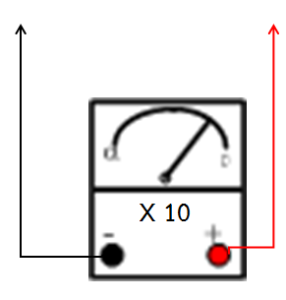
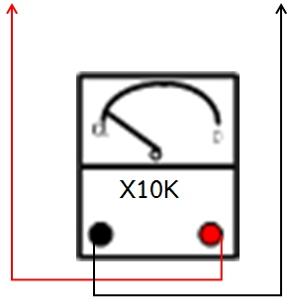
หน่วยที่ 1
คุณสมบัติไดโอด
การวัดไดโอด
การไบอัสตรง
การไบอัสกลับ

Slide 6
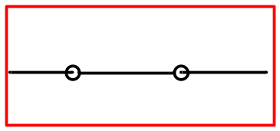

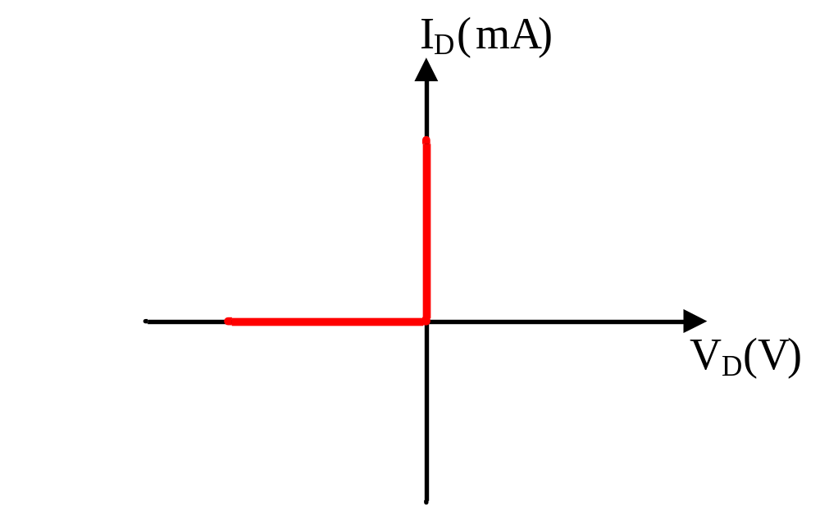

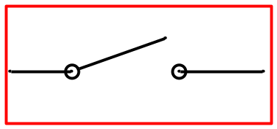

หน่วยที่ 1
คุณสมบัติไดโอด
ความต้านทานไดโอดในอุดมคติ (Ideal diode)

Slide 7
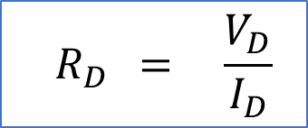
หน่วยที่ 1
คุณสมบัติไดโอด
ความต้านทานทางไฟฟ้ากระแสตรง
( STATIC RESISTANCE ; R_{D} )
คือค่าความต้านทานของไดโอด ที่ต้านการไหลของกระแสไฟฟ้ากระแสตรง
$${ R}_{D} = \frac{V_{D}}{I_{D}}$$
เส้นกราฟเอียงมาก ความต้านทานสูง
เส้นกราฟชันมาก ความต้านทานต่ำ

Slide 8
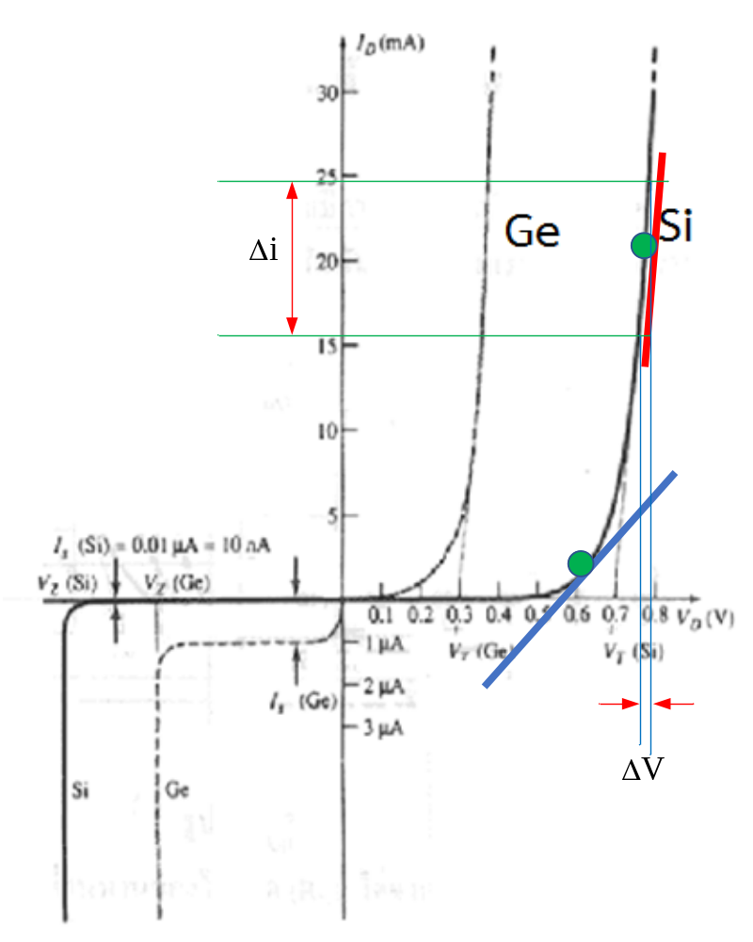
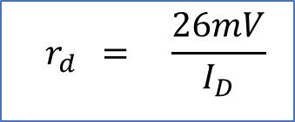
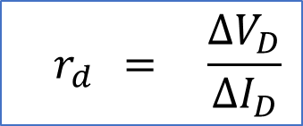
หน่วยที่ 1
คุณสมบัติไดโอด
ค่าความต้านทานไดนามิกส์(Dynamic resistance ; rd )
$${ r}_{d} = \frac{∆V_{D}}{{∆I}_{D}}$$
$${ r}_{d} = \frac{26mV}{I_{D}}$$
ความต้านทานไดนามิกส์ เป็นค่าความต้านทานแบบเป็นช่วง ๆ
โดยส่วนใหญ่แล้วค่าความต้านทานจะต่ำ
8

Slide 9
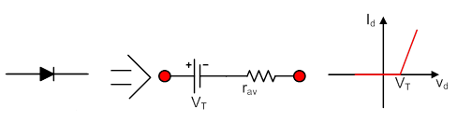
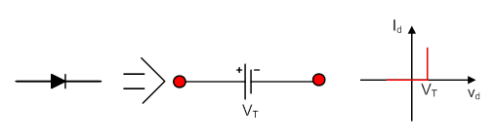
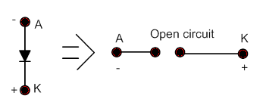
หน่วยที่ 1
คุณสมบัติไดโอด
วงจรสมมูลทางไฟฟ้าในช่วงไบอัสตรง
วงจรสมมูลทางไฟฟ้าในช่วงไบอัสกลับ

Slide 10
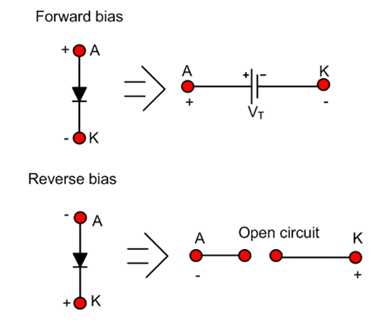
หน่วยที่ 1
คุณสมบัติไดโอด
วงจรสมมูลทางไฟฟ้าที่ใช้ในทางปฏิบัติ

Slide 11
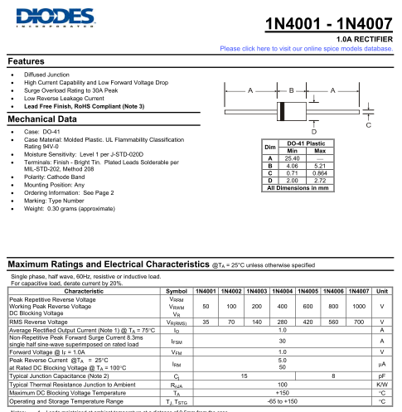
หน่วยที่ 1
คุณสมบัติไดโอด

Slide 12
หน่วยที่ 1
คุณสมบัติไดโอด
ไดโอดใช้งานกับไฟฟ้ากระแสตรง

Slide 13
หน่วยที่ 1
คุณสมบัติไดโอด
ขั้นตอนการวิเคราะห์
เขียนวงจรใหม่เป็นลักษณะวงจรลูปปิด (ข้ามได้)
กำหนดทิศทางกระแสที่ไหลในวงจรพร้อมใส่ขั้วแรงดันตกคล่อมไดโอด
แทนวงจรไดโอดด้วยวงจรสมมูลทางไฟฟ้า โดยที่
* ถ้าเป็นไบอัสตรง แทนด้วยสัญลักษณ์แหล่งจ่ายแรงดัน
* ถ้าเป็นไบอัสกลับ แทนด้วย วงจรเปิด
4. วิเคราะห์วงจรด้วยการเขียนสมการแรงดันเคอร์ชอฟ์ฟ หรือกฎของโอห์ม

Slide 14
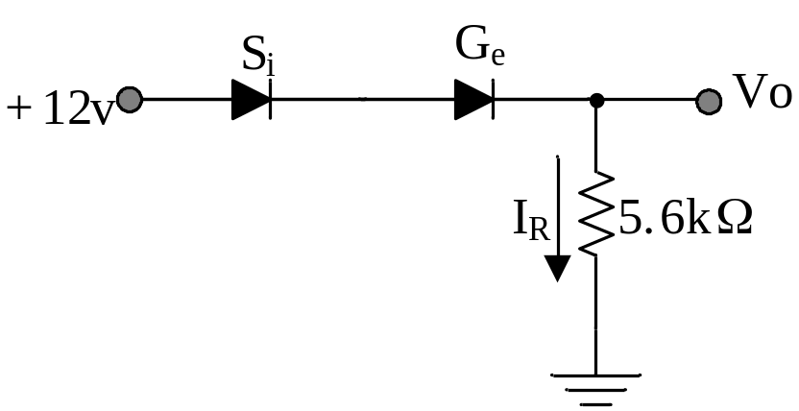
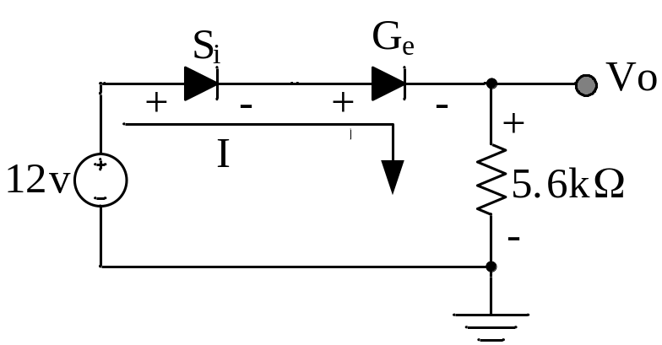
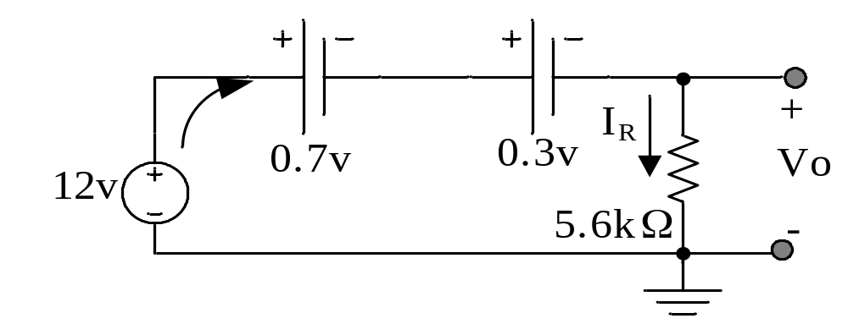
หน่วยที่ 1
คุณสมบัติไดโอด
ตัวอย่าง จากรูปให้หา V_{O} และ I_{R}

Slide 15
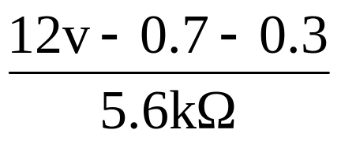

หน่วยที่ 1
คุณสมบัติไดโอด
I_{R} =
= 1.96 mA
Vo =
= 11v
หรือ เขียนจากสมการ KVL
Vo = -0.3v – 0.7v + 12
= 11v

Slide 16
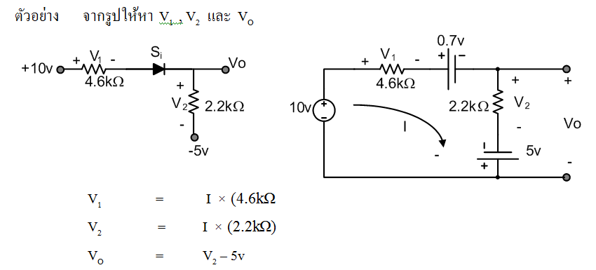
หน่วยที่ 1
คุณสมบัติไดโอด

Slide 17
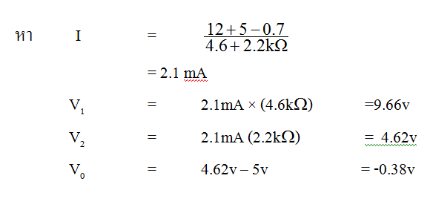
หน่วยที่ 1
คุณสมบัติไดโอด

Slide 18
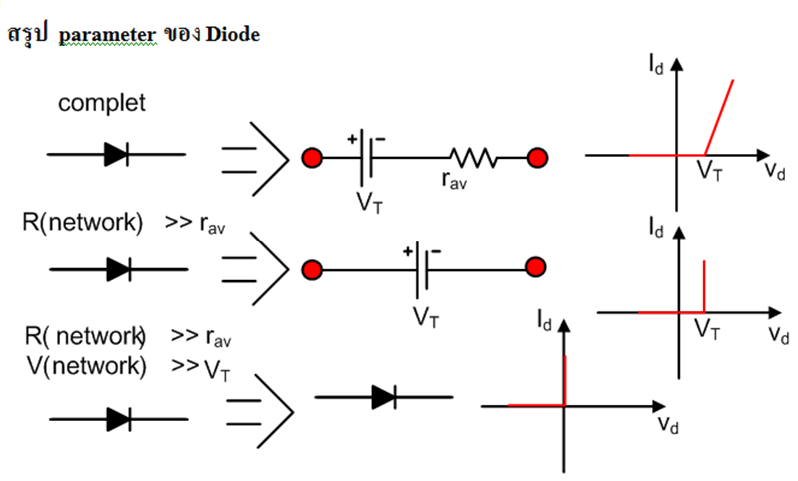
หน่วยที่ 1
คุณสมบัติไดโอด

